Slide 1
PFIS: El proceso unificado
Miguel Ángel Sánchez de la Rosa
Ignacio Velázquez Muñoz
Cristian López Quintero
Borja López Pineda

Slide 2
Inicio
En esta fase definimos los objetivos del proyecto
Esta fase finaliza con el Hito de Objetivos de Ciclo de Vida el cual se reconoce como alcanzado cuando:
Conocemos las necesidades y funciones del negocio
Tenemos una planificación preliminar de iteraciones
Tenemos una arquitectura preliminar

Slide 3
Descripción
Es un desarrollo software dirigido por casos de usos
Es un método de trabajo que se centra principalmente en lo mas importante de cada etapa
Es un proceso constituido por 4 fases

Slide 4
Elaboración
Se centra en la arquitectura e implementación
Se comienza a crear los casos de uso
Al concluir esta fase hemos de tener objetivos muy claros

Slide 5
Construcción
Abarca la evolución hasta se un producto con requisitos mínimos
Esta fase finaliza con la resolución del hito de Capacidad Operativa Inicial que garantiza que el producto:
Es estable para ser usado
Provee alguna funcionalidad de valor
Todas las partes están listas para comentar la trancisión

Slide 6
Transición
Al llegar a esta fase el producto entrara en beta
Seguimos haciendo iteraciones para que el proyecto mejore en sí
En esta fase nos dedicamos a corregir errores
Concluimos esta fase con el hito de Lanzamiento de producto

Slide 7
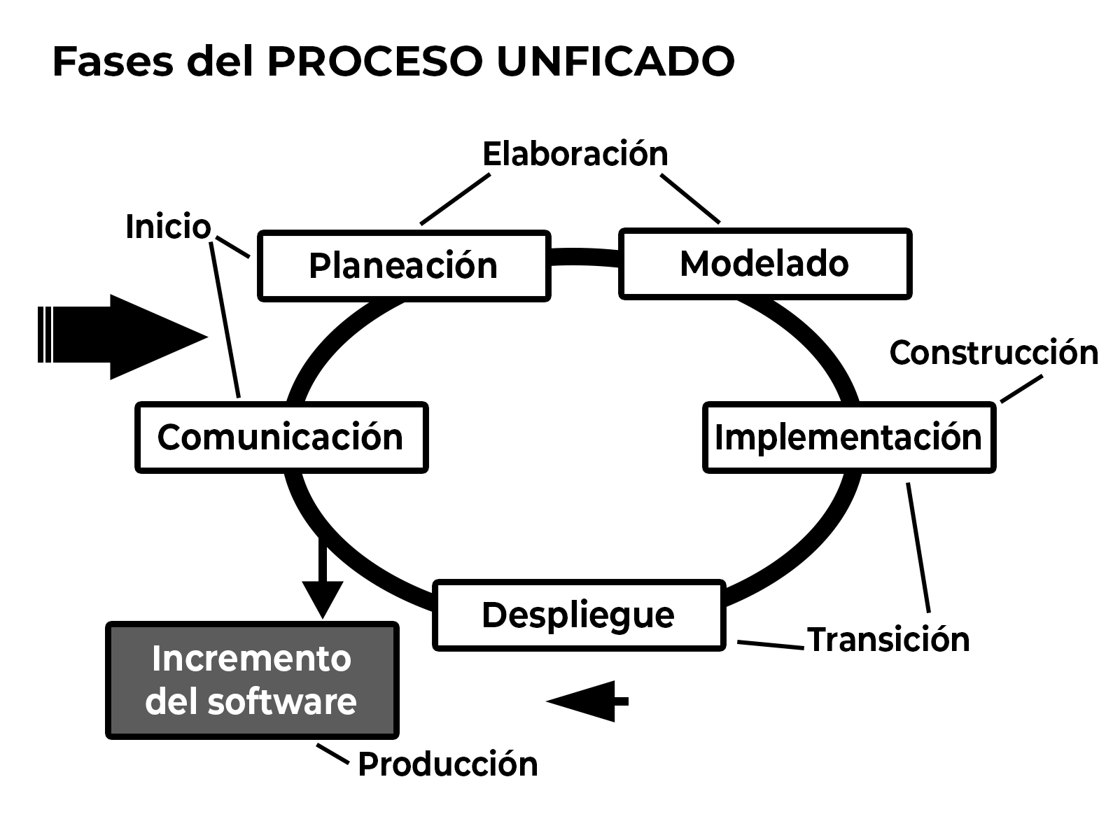

Slide 8
Disciplina
Una disciplina es una colección de actividades relacionadas vinculadas con un área específica del proyecto.
Las agrupaciones son:
Análisis de requisitos
Diseño
Implementación
Prueba

Slide 9
Análisis de requisitos
Se analizan las necesidades de los usuarios finales del software
Se crea una memoria para que contiene la especificación completa de lo que debe de hacer el sistema sin entrar en detalles.
Se divide en: Análisis y Requisitos.

Slide 10
Requisitos
ACTIVIDAD | TRABAJADOR | ARTEFACTO (SALIDA) | ARTEFACTO (ENTRADA)
Encontrar actores y casos de uso | Analista de Sistemas | -Modelado de casos de uso -Glosario | -Modelado del negocio -Lista de características
Priorizar casos de uso | Arquitecto | Descripción de la arquitectura | -Modelo de casos de uso -Glosario
Detallar Casos de uso | Especificador de casos de uso | Casos de uso (detallado) | Modelo de casos de uso
Estructurar el modelo de casos de uso | Analista de Sistemas | Modelo de casos de uso (estructurado) | -Modelo de casos de uso -Casos de uso (detallado) -Glosario
Prototipar interfaz de usuario | Diseñador de interfaz de usuario | Prototipo de interfaz de usuario | -Modelado de casos de uso -Casos de uso (detallado) -Glosario

Slide 11
Análisis
ACTIVIDAD | TRABAJADOR | ARTEFACTO (SALIDA) | ARTEFACTO (ENTRADA)
Análisis de la arquitectura | Arquitecto | -Paquete de análisis -Clase del análisis -Descripción de la arquitectura | -Modelo de casos de uso -Requisitos adicionales -Modelo de negocio -Descripción de la arquitectura
Analizar un caso de uso | Ingeniero de casos de uso | -Realización de análisis de casos de uso -Clase de análisis | -Modelado de casos de uso -Descripción de la arquitectura
Analizar una clase | Ingeniero de componentes | Clase del análisis | Descripción de la arquitectura
Analizar un paquete | Ingeniero de componentes | Paquete de análisis (terminado) | -Descripción de la arquitectura -Paquete de análisis

Slide 12
Diseño
Se produce la descripción del diseño software
Se realizan los algoritmos necesarios para el cumplimiento de los requerimientos del usuario
Se analiza las herramientas necesarias para saber cuales utilizar en la etapa de implementación

Slide 13
Diseño
ACTIVIDAD | TRABAJADOR | ARTEFACTO (SALIDA) | ARTEFACTO (ENTRADA)
Diseño de la arquitectura | Arquitecto | -Subsistema -Interfaz -Clase de diseño -Modelado de despliegue | -Modelo de casos de uso -Requisitos anteriores -Modelo de análisis
Diseño de un caso de uso | Ingeniero de casos de uso | -Realización de casos de uso -Clase de diseño -Subsistema -Interfaz | -Modelo de caos de uso -Modelo de análisis -Modelo de diseño -Modelo de despliegue
Diseño de una clase | Ingeniero de componentes | Clase de diseño | -Realización de casos de uso -Clase de diseño -Clase de análisis
Diseño de un subsistema | Ingeniero de componentes | -Subsistema -Interfaz | -Descripción de la arquitectura -Subsistema -Interfaz

Slide 14
Implementación
Se implementa el código fuente utilizando prototipos
Se crean las bibliotecas y componentes para el proyecto

Slide 15
Implementación
ACTIVIDAD | TRABAJADOR | ARTEFACTO (SALIDA) | ARTEFACTO (ENTRADA)
Implementación de la arquitectura | Arquitecto | -Componente (esbozado) -Descripción de la arquitectura | -Modelo de diseño -Modelo de despliegue -Descripción de arquitectura
Integrar el sistema | Integrador de sistemas | -Plan de integración de construcciones -Modelo de implementación | -Modelo de casos de uso -Modelo de diseño -Modelo de implementación
Implementar un subsistema | Ingeniero de componentes | -Subsistema de implementación -Interfaz | -Plan de integración de construcciones -Subsistema de diseño
Implementar una clase | Ingeniero de componentes | Componente (Implementado) | -Clase de diseño -Interfaz
Realizar prueba de unidad | Ingeniero de componentes | Componente (probado) | -Componente -Interfaz

Slide 16
Pruebas
Se comprueba el funcionamiento de lo que se ha implementado y se corrigen los posibles errores antes de entregarlos al usuario final

Slide 17
Pruebas
ACTIVIDAD | TRABAJADOR | ARTEFACTO (SALIDA) | ARTEFACTO (ENTRADA)
Planificar prueba | Ingeniero de pruebas | Plan de prueba | -Modelos anteriores -Descripción de arquitecturas
Diseñar prueba | Ingeniero de pruebas | -Casos de prueba -Procedimientos de prueba | -Modelos anteriores -Descripción de arquitectura -Plan de prueba
Implementar prueba | Ingeniero de componentes | -Componentes de prueba | -Casos de prueba -Procedimiento de prueba -Modelo de Implantación
Realizar pruebas de integración | Ingeniero de pruebas de integración | -Defecto | -Casos de prueba -Procedimiento de prueba -Componente de pruebas
Realizar prueba de sistema | Ingeniero de pruebas de sistemas | -Defecto | -Modelo de implementación
Evaluar prueba | Ingeniero de pruebas | -Evaluación de prueba | -Plan de prueba -Modelo de prueba

Slide 18
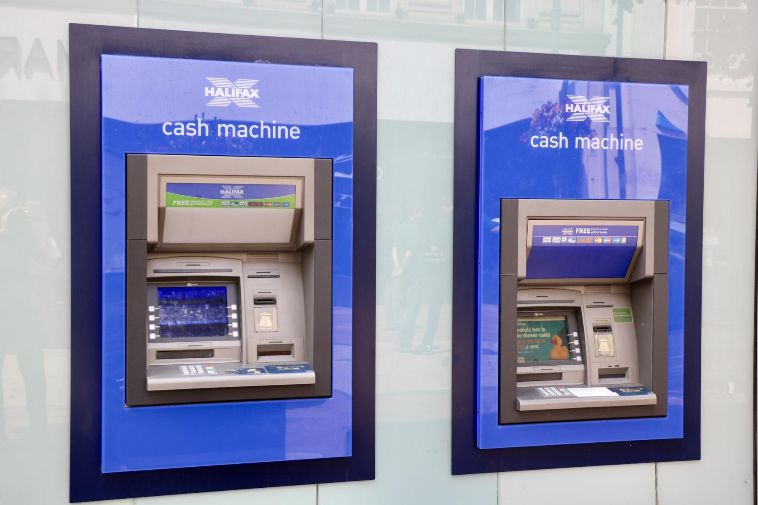
Ejemplo completo Fase de inicio
Nos han encargado un programa para un banco

Slide 19
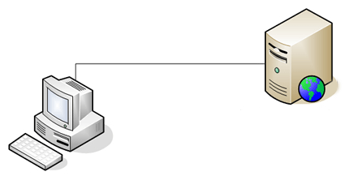
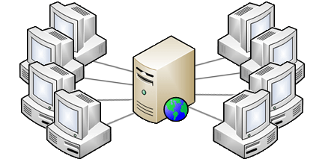
Ejemplo completo Fase de inicio
Modelo cliente-servidor
Alta concurrencia

Slide 20


Ejemplo completo Fase de elaboración
Actor: Cliente de banco
Casos de uso: El cliente usa un cajero

Slide 21
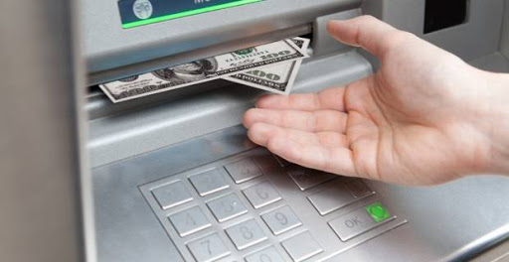
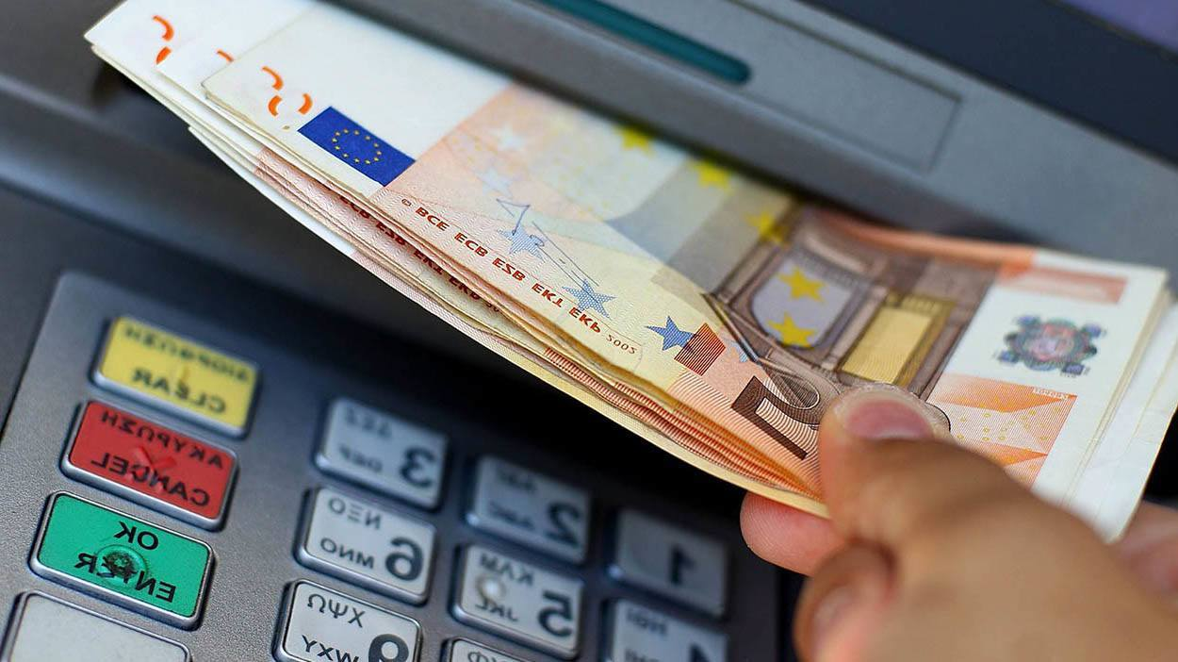
Ejemplo completo Requisitos funcionales
Casos de uso
Retirar efectivo
Ingresar efectivo
Realizar una transferencia

Slide 22

Ejemplo completo Requisitos no funcionales
Casos de uso
Consultar saldo
Ver historial de movimientos
Notes:
Los realiza el arquitecto de sistemas, el arquitecto los prioriza. Escritos en lenguaje de usuario.

Slide 23
Ejemplo completo Modelo de análisis
División en componentes
Retirar efectivo:
Cuenta de usuario
Operación de retirada
Interfaz de cajero
Salida de dinero
Realizar una transferencia:
Cuenta de usuario
Operación de transferencia
Interfaz de cajero
Ingresar efectivo:
Cuenta de usuario
Operación de ingreso
Interfaz de cajero
Entrada de dinero

Slide 24
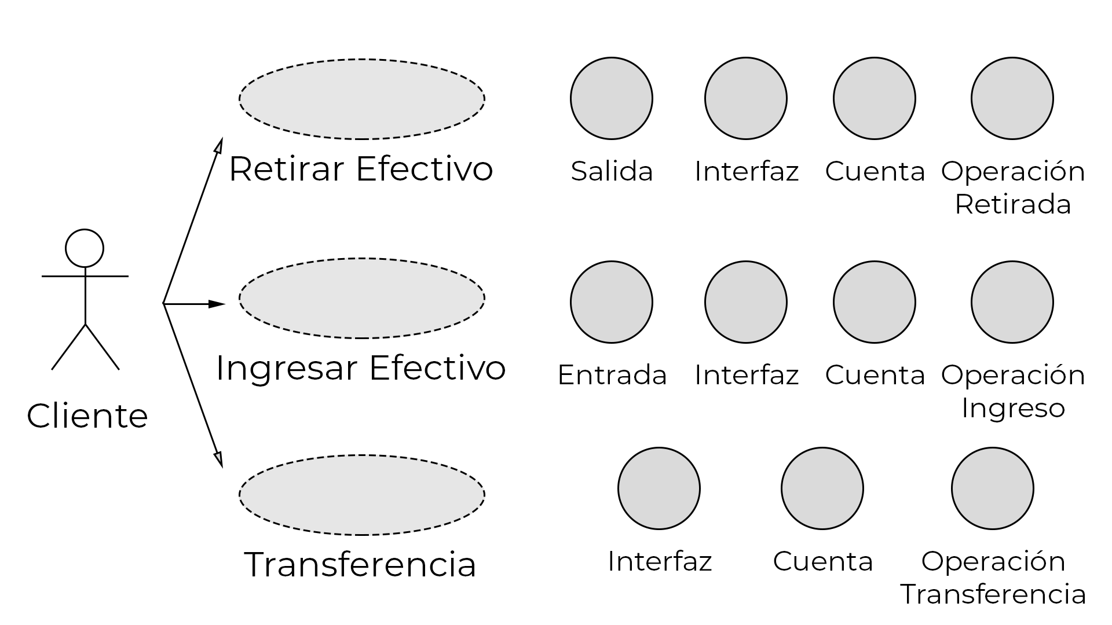
Ejemplo completo Modelo de análisis
Generación del modelo
Notes:
Escrito en lenguaje de desarrolladores.

Slide 25
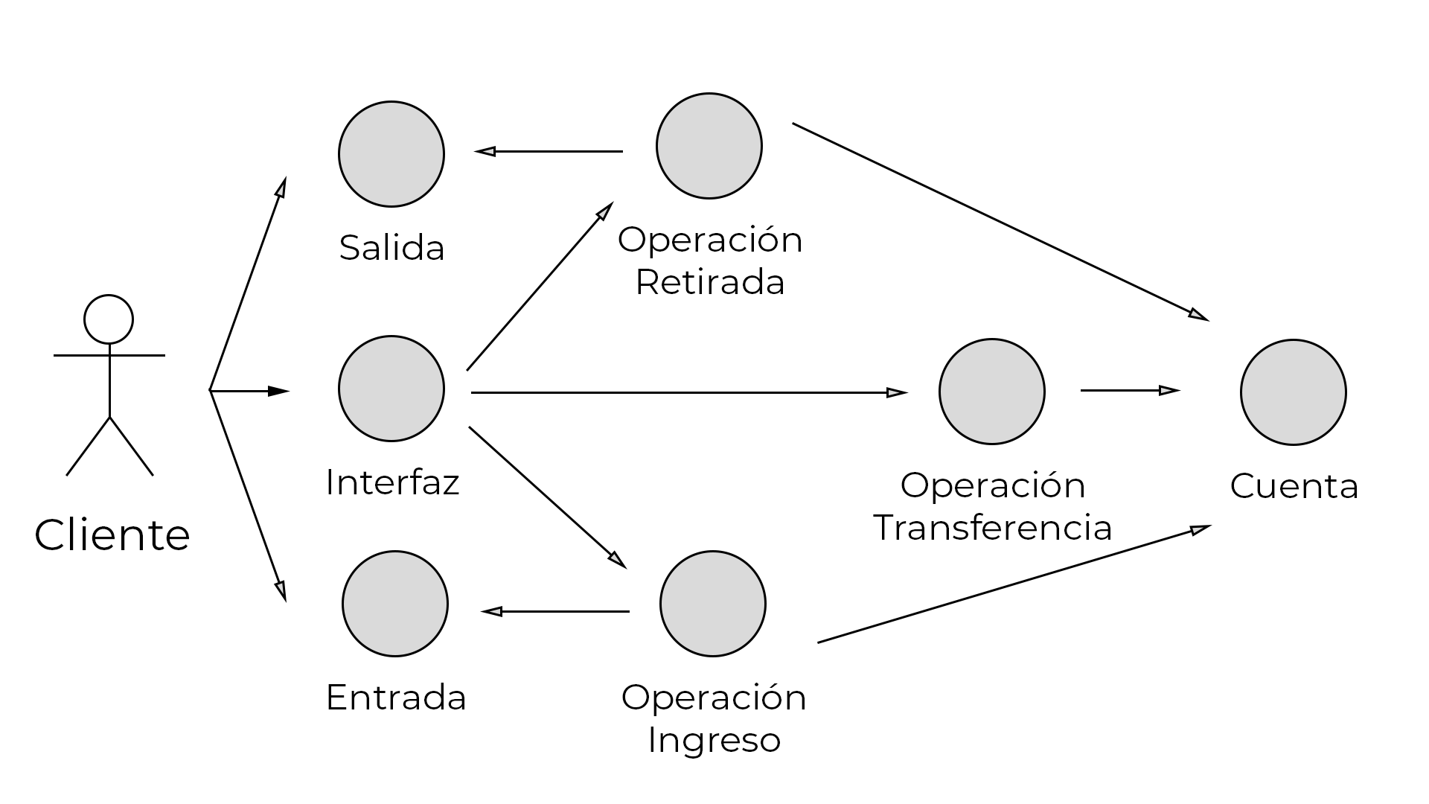
Ejemplo completo Modelo de análisis
Diagrama de colaboración
Notes:
Escrito en lenguaje de desarrolladores.

Slide 26






Ejemplo completo Modelo de diseño
Refinar el modelo de análisis
Elección de tecnologías:
React Native
Bootstrap
jQuerry
PHP
Ruby on Rails
Oracle PL/SQL
Notes:
Escrito en lenguaje de desarrolladores.

Slide 27
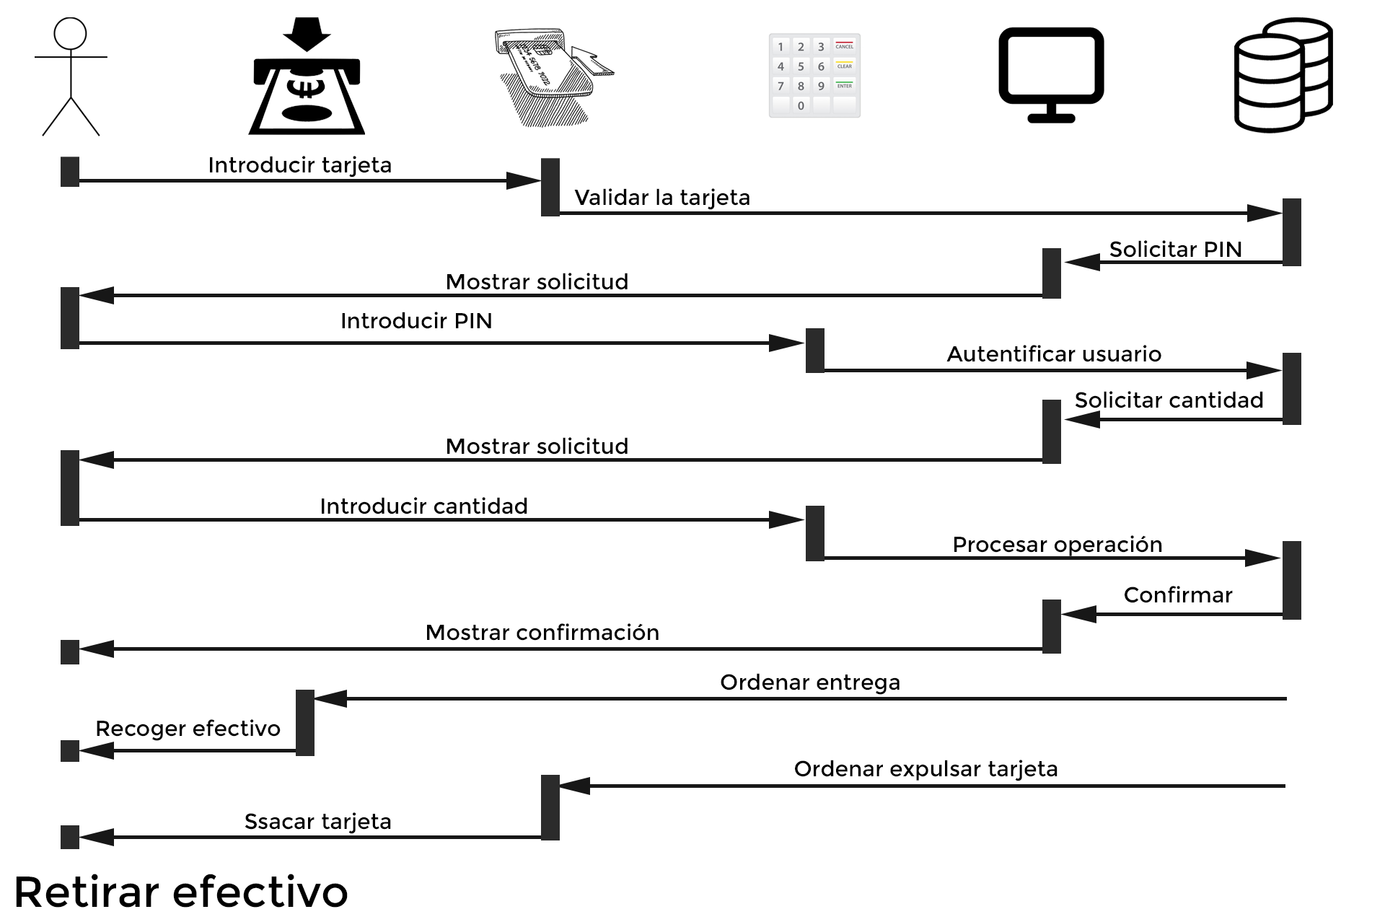
Ejemplo completo Modelo de diseño
Diagramas de secuencia
Notes:
Escrito en lenguaje de desarrolladores.

Slide 28
Ejemplo completo Modelo de diseño
Agrupación en subsistemas
Subsistema interfaz de cajero:
Lector de tarjetas
Pantalla
Teclado
Sistema de salida de efectivo
Sistema de entrada de efectivo
Comunicación con gestor de transacciones y cuentas.
Subsistema gestor de transacciones:
Servicio de retirada
Servicio de ingreso
Servicio de transferencias.
Comunicación con gestor de cuentas.
Subsistema gestor de cuentas:
Mantenimiento.
Verificación.
Identificación.
Movimientos
Notes:
Escrito en lenguaje de desarrolladores.

Slide 29
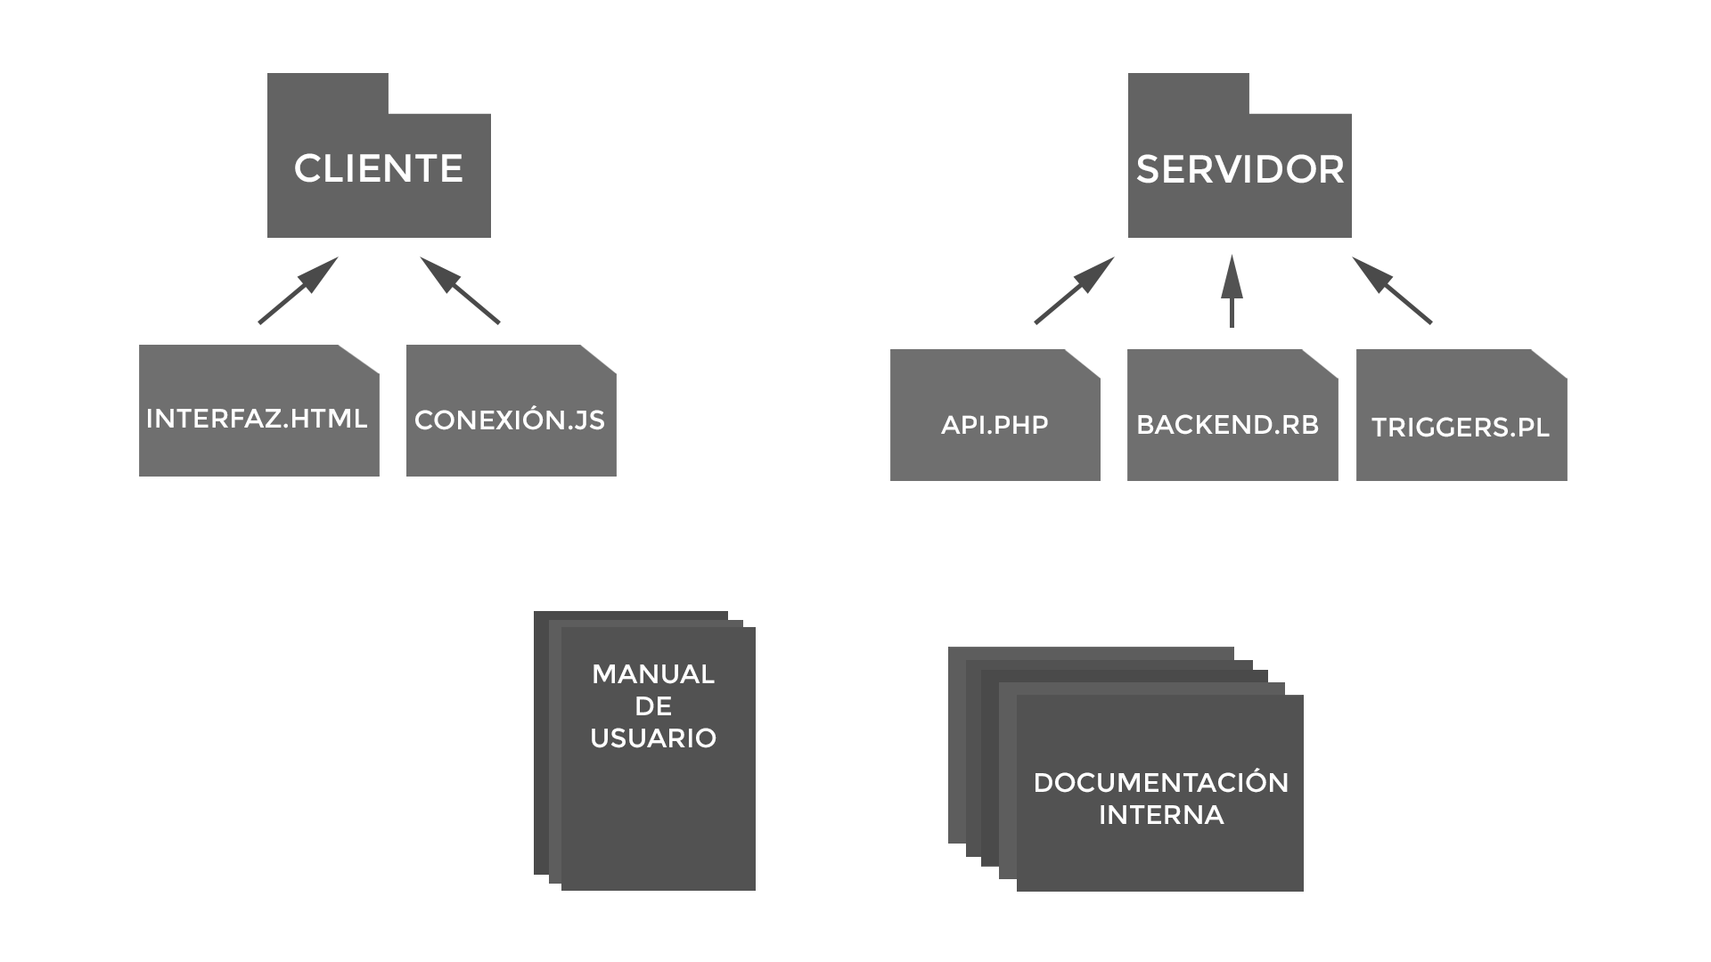
Ejemplo completo Modelo de implementación
Componentes ejecutables
Notes:
Escrito en lenguaje de desarrolladores.

Slide 30
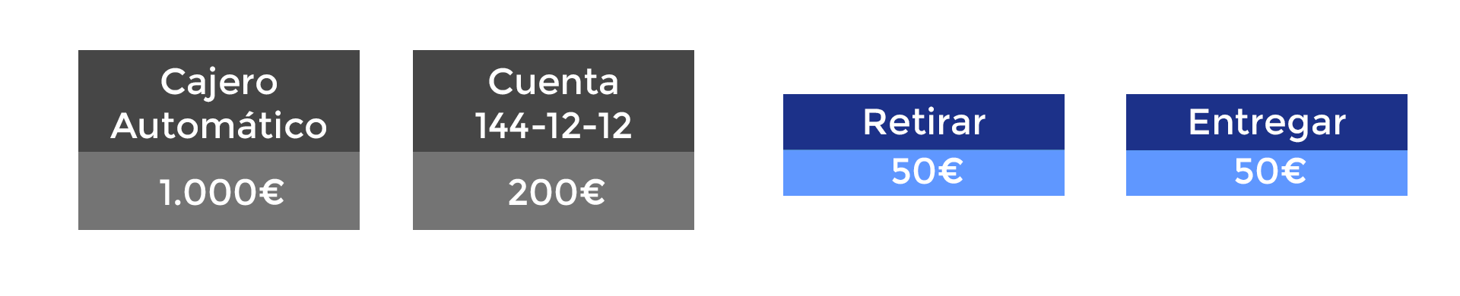
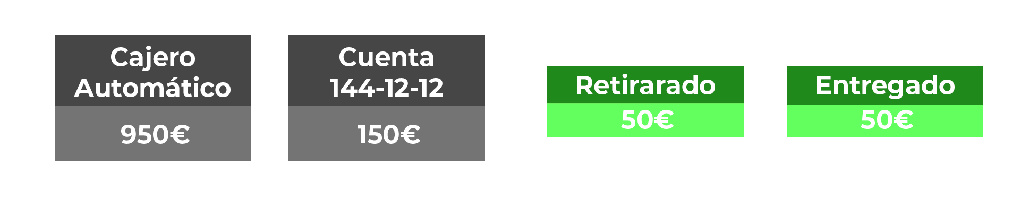
Ejemplo completo Fase de pruebas
Comprobación de eficacia y eficiencia
Entrada: el cajero tiene 1000€ de efectivo en caja fuerte, existe una cuenta con saldo 200€, el cliente se identifica, el cliente retira 50€, el cliente cierra sesión.
Resultado: el saldo del cliente debe ser 150€ y el recuento de efectivo en el cajero 950€.
Notes:
Escrito en lenguaje de desarrolladores.

Slide 31
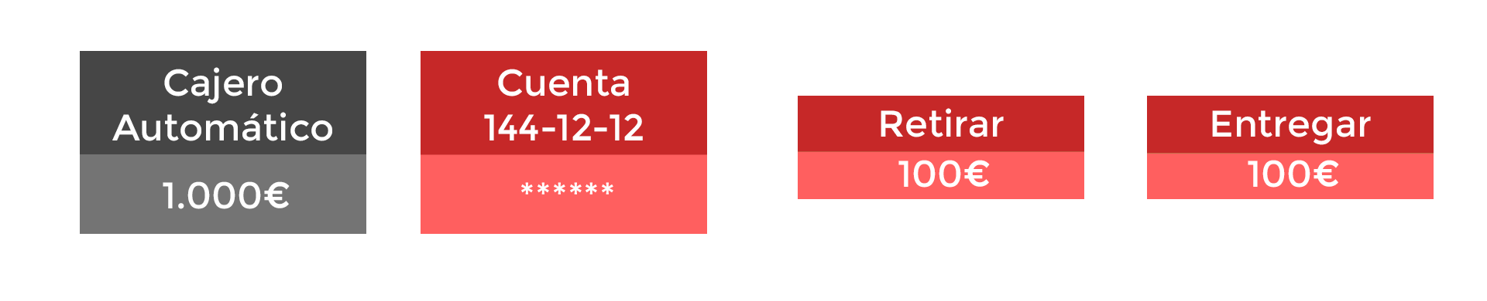
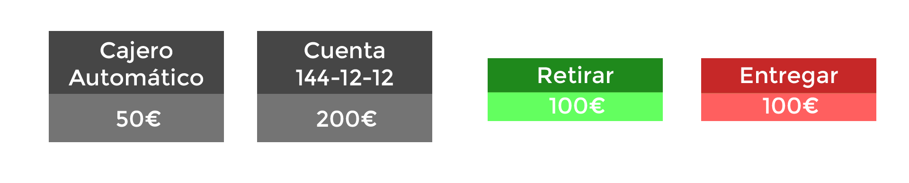
Ejemplo completo Fase de pruebas
Probar todos los casos límite y excepciones
Iniciar sesión con credenciales incorrectas.
Sacar más dinero del que tiene el cajero.
Notes:
Escrito en lenguaje de desarrolladores.

Slide 32
Ejemplo completo Despliegue
Probar todos los casos límite y excepciones
Nodo cliente
Nodo servidor
Nodo base de datos
Notes:
Escrito en lenguaje de desarrolladores.

Slide 33
¿Es el proceso unificado una metodología ágil?
Comparación con las premisas de la metodología ágil
Aumento de la productividad: Sí
Implicación de los miembros: No es lo principal
Entregas parciales: Sí, en cada iteración.
Acepta requisitos cambiantes: No, la captación de requisitos solo se realiza al inicio.
Mayor interacción con el cliente: No necesariamente.
Notes:
Escrito en lenguaje de desarrolladores.

Slide 34
¿Es el proceso unificado una metodología ágil?
Cambios necesarios para convertirla en una metodología ágil.
El proceso unificado requiere demasiados artefactos.
La prioridad del cliente debe determinar el orden de la elaboración.
Mejor modelado, continuo en el desarrollo.
Notes:
Escrito en lenguaje de desarrolladores.

Slide 35
¿Es el proceso unificado una metodología ágil?
El proceso unificado ágil
Combinación del proceso unificado con la programación extrema.
XP: TDD + Prioridades dinámicas + Integración del cliente + Programación por parejas + Desarrollo continuo + …
Proceso unificado ágil: un número adecuado de artefactos, suficiente interacción con el cliente, mantiene el parecido con una metodología clásica.
Notes:
XP: también tiene entregas pequeñas y constante refactorización y pocos artefactos (carencia) o las pocas horas de trabajo.

Slide 36
Bibliografía
http://dsc.itmorelia.edu.mx/~jcolivares/courses/pm10a/rup.pdf
https://openclassrooms.com/en/courses/4990961-planea-tu-proyecto-con-uml/4995981-el-proceso-unificado
https://es.wikipedia.org/wiki/Caso_de_uso
https://es.wikipedia.org/wiki/Proceso_unificado
https://es.wikipedia.org/wiki/Desarrollo_en_cascada
https://es.wikipedia.org/wiki/Descripci%C3%B3n_del_dise%C3%B1o_del_software
Notes:
Escrito en lenguaje de desarrolladores.

